Slide 1
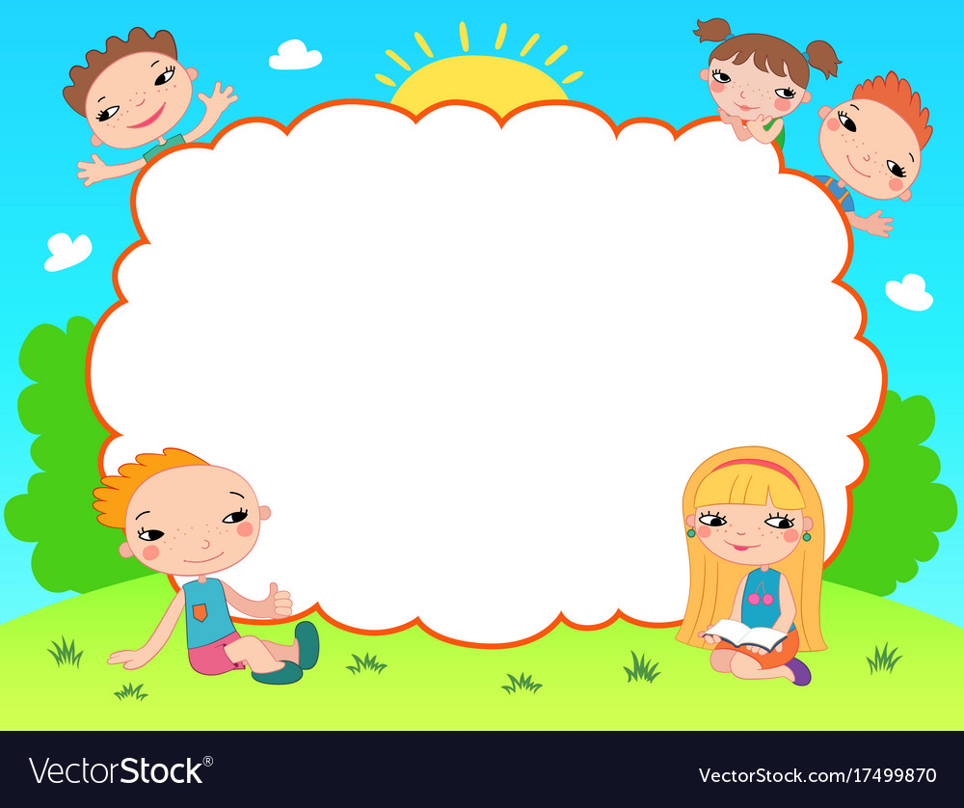
TRƯỜNG PTDTBT TH &THCS MƯỜNG LUÂN
CHÀO MỪNG QUÝ THẦY CÔ GIÁO
ĐẾN THĂM VÀ DỰ GIỜ
Môn: Toán
Giáo viên: Vũ Thị Hồng Nhung

Slide 2
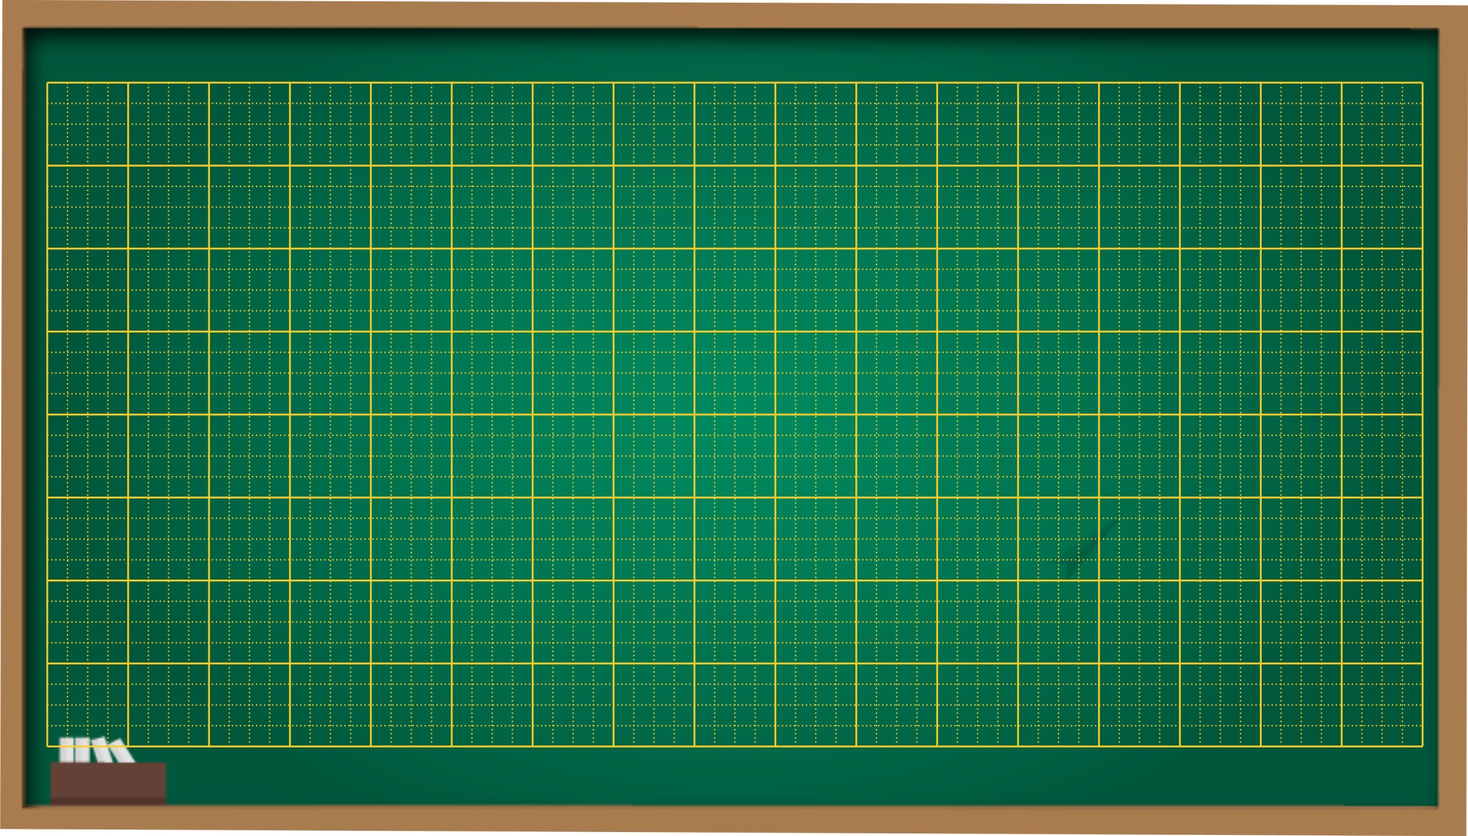
Thứ Năm ngày 24 tháng 10 năm 2024
Toán
Khởi động
.

Slide 3
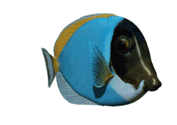
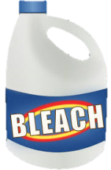
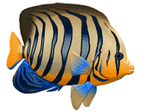
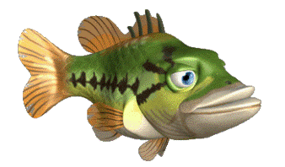
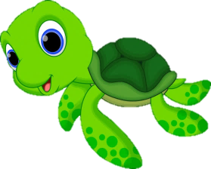
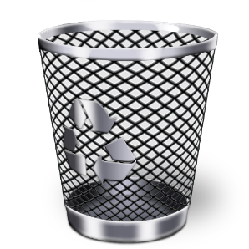
Lan có 8 quyển vở. Mẹ mua thêm cho Lan 5 quyển vở nữa. Hỏi Lan có tất cả bao nhiêu quyển vở?
13 quyển vở

Slide 4
Hà có 12 cái kẹo. Hà cho em 5 cái kẹo. Hỏi Hà còn lại bao nhiêu cái kẹo?
7 cái kẹo

Slide 5
Tú có 18 que tính. Hoa có 13 que tính. Hỏi Tú hơn Hoa bao nhiêu que tính?
5 que tính

Slide 6
Chúng ta vừa ôn lại các bài toán gì đã học?
- Bài toán về thêm một số đơn vị
- Bài toán về bớt một số đơn vị
- Bài toán hơn, kém nhau bao nhiêu
.

Slide 7
Thứ Năm ngày 24 tháng 10 năm 2024
Toán
Bài 13: Bài toán về nhiều hơn, ít hơn một số đơn vị
.

Slide 8
Thứ Năm ngày 24 tháng 10 năm 2024
Toán
Giải bài toán về nhiều hơn một số đơn vị

Slide 9
Thứ Sáu ngày 25 tháng 10 năm 2024
Toán
Giải bài toán về nhiều hơn một số đơn vị
KHÁM PHÁ

Slide 10
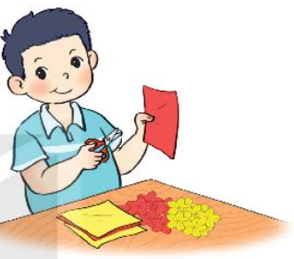
Thứ Năm ngày 24 tháng 10 năm 2024
Toán
Giải bài toán về nhiều hơn một số đơn vị
Có 6 bông hoa màu đỏ, số bông hoa màu vàng nhiều hơn số bông hoa màu đỏ là 3 bông. Hỏi có bao nhiêu bông hoa màu vàng?
nhiều hơn
6
Nhiều hơn 3
?

Slide 11
Thứ Năm ngày 24 tháng 10 năm 2024
Toán
Phép cộng
là:
Số

Slide 12
Thứ Năm ngày 24 tháng 10 năm 2024
Toán
Giải bài toán về nhiều hơn một số đơn vị
Có 6 bông hoa màu đỏ, số bông hoa màu vàng nhiều hơn số bông hoa màu đỏ là 3 bông. Hỏi có bao nhiêu bông hoa màu vàng?
6
Nhiều hơn 3
?
Bài giải
Số bông hoa màu vàng là:
6 + 3 = 9 (bông)
Đáp số: 9 bông hoa.

Slide 13
Thứ Năm ngày 24 tháng 10 năm 2024
Toán
Giải bài toán về nhiều hơn một số đơn vị
Các bước giải bài toán:
Bước 1: Tìm hiểu bài toán
Bước 2: Tóm tắt bài toán
Bước 3: Trình bày bài giải
(Viết câu lời giải – phép tính – đáp số)

Slide 14
Thứ Năm ngày 24 tháng 10 năm 2024
Toán
Giải bài toán về nhiều hơn một số đơn vị
HOẠT ĐỘNG

Slide 15
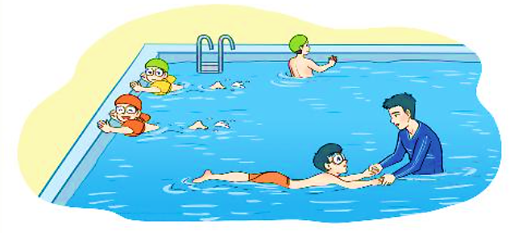
Thứ Năm ngày 24 tháng 10 năm 2024
Toán
Giải bài toán về nhiều hơn một số đơn vị
Tóm tắt
Nam : 9 bạn
1
Trong một lớp học bơi có 9 bạn nam, số bạn nữ nhiều hơn số bạn nam là 2 bạn. Hỏi lớp học bơi có bao nhiêu bạn nữ?
Nữ nhiều hơn nam: 2 bạn
Nữ :… bạn?
Bài giải
Số bạn nữ của lớp học bơi là:
(bạn)
Đáp số: bạn nữ.
+ =
?
?
?
9
2
11
11
?

Slide 16
Thứ Năm ngày 24 tháng 10 năm 2024
Toán
Giải bài toán về nhiều hơn một số đơn vị
2
Trên sân có 14 con gà, số vịt nhiều hơn số gà là 5 con. Hỏi trên sân có bao nhiêu con vịt?
?
?
?
+ =
Tóm tắt
Gà: 14 con
Vịt nhiều hơn gà: 5 con
Vịt: … con?
Bài giải
Số con vịt trên sân là:
(con)
Đáp số: con vịt.
?
?
?
=
?
14
+
5
=
19
?
19

Slide 17
Thứ Năm ngày 24 tháng 10 năm 2024
Toán
Giải bài toán về nhiều hơn một số đơn vị
Củng cố - Vận dụng

Slide 18
non
Ong
học
việc
The little bee

Slide 19
Có 4 quả cam, số quả bưởi nhiều hơn số quả cam là 2 quả. Hỏi có bao nhiêu quả bưởi ?
A. 6
B. 5
C. 4
D. 3

Slide 20
Mai có 5 tờ giấy màu, My có nhiều hơn Mai 2 tờ giấy màu. Hỏi My có bao nhiêu tờ giấy màu?
A. 8
B. 7
C. 6
D. 5

Slide 21
Nam có 10 viên bi, Bảo có nhiều hơn Nam 5 viên. Hỏi Bảo có bao nhiêu viên bi ?
A. 10
B. 15
C. 5

Slide 22
Thứ Năm ngày 24 tháng 10 năm 2024
Toán
Giải bài toán về nhiều hơn một số đơn vị
Dặn dò- Nhận xét
Xem lại các bài hôm nay học và chuẩn bị bài sau.

Slide 23
CẢM ƠN QUÝ THẦY CÔ GIÁO
VÀ CÁC EM HỌC SINH
Chúc quý thầy cô mạnh khỏe
Chúc các em chăm ngoan.

Slide 24
CHÀO TẠM BIỆT

